Slide 1
Практика внедрения системы наставничества
Бубич Флора Владимировна директор ГБПОУ Московской области «Щёлковский колледж»

Slide 2
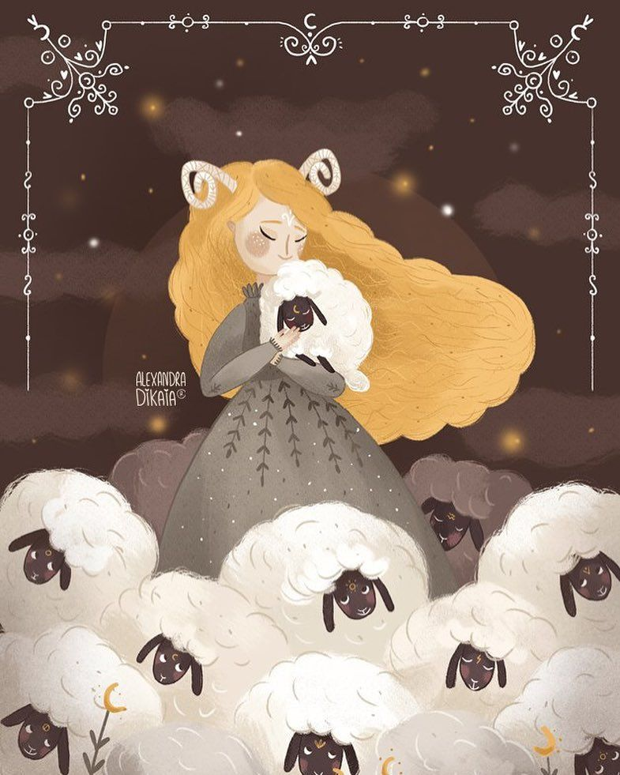
Наставник – он кто?

Slide 3
Наставник – он кто?

Slide 4
Преподаватель - студент

Slide 5
Студент - студент

Slide 6
Сотрудник - сотрудник

Slide 7
Результат
Трудоустройство – 100% (дуальное обучение)
Увеличение числа участников в Чемпионатах
Сокращение сроков адаптации в колледже

